Slide 1


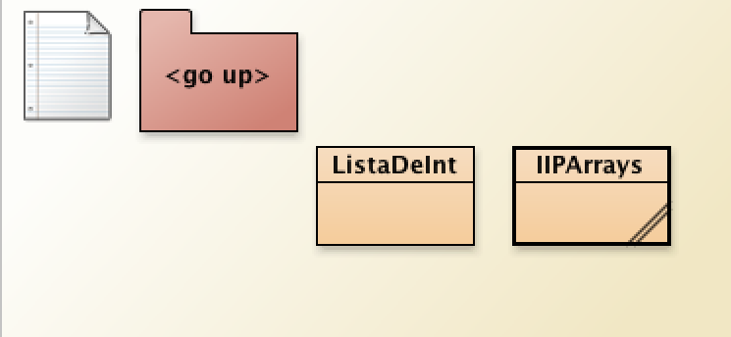
    Ejercicios ¿De Recorrido o Búsqueda? ¿Combinados?
Nº 15 Transparencias
Añade a la clase ListaDeInt el método toImpares, que devuelve un array con los elementos impares de una lista de enteros en el mismo orden en que aparecen en esta; nota que, el array resultado tendrá longitud 0 (array vacío) si no hay impares en la lista
PISTA: transforma el método toArray de la misma clase
Si hay impares, DOS Recorridos en secuencia
public int[] toImpares() {
}
// PASO 1: recorrer elArray para contar los impares de elArray
int impares = 0;
for (int i = 0; i < talla; i++) {
if (elArray[i] % 2 == 1) { impares++; }
}
// PASO 2: crear el array res donde copiar los impares de elArray
int[] res = new int[impares];
// PASO 3 SII impares != 0: recorrer elArray para “rellenar” res
if (impares != 0) {
int j = 0; // índice de res, distinto del índice i de elArray
for (int i = 0; i < talla; i++) {
if (elArray[i] % 2 == 1) {
res[j] = elArray[i]; j++; // res[j++] = elArray[i];
}
}
}
return res;
Esta solución es correcta… ¿Hay alguna mejor?

Slide 2
    Ejercicios ¿De Recorrido o Búsqueda? ¿Combinados?
Nº 15 Transparencias
Añade a la clase ListaDeInt el método toImpares, que devuelve un array con los elementos impares de una lista de enteros en el mismo orden en que aparecen en esta; nota que, el array resultado tendrá longitud 0 (array vacío) si no hay impares en la lista
PISTA: transforma el método toArray de la misma clase
COMBINADO
Recorrido-Búsqueda
public int[] toImpares() {
}
// PASO 1: recorrer elArray para contar los impares de elArray
int impares = 0;
for (int i = 0; i < talla; i++) {
if (elArray[i] % 2 == 1) { impares++; }
}
// PASO 2: crear el array res donde copiar los impares de elArray
int[] res = new int[impares];
// PASO 3 SII impares != 0: recorrer elArray...
if (impares != 0) {
int j = 0; // índice de res, j != i, el índice de elArray
for (int i = 0; i < talla; i++) {
if (elArray[i] % 2 == 1) {
res[j] = elArray[i]; j++; // res[j++] = elArray[i];
}
}
}
return res;
HASTA el último impar
int j = 0;
for (int i = 0; i < talla && j < impares; i++) {
if (elArray[i] % 2 == 1) { res[j++] = elArray[i]; }
}

